Slide 1
Yo en la escuela naval
Cadete Sebastián Hernández 1°C

Slide 2
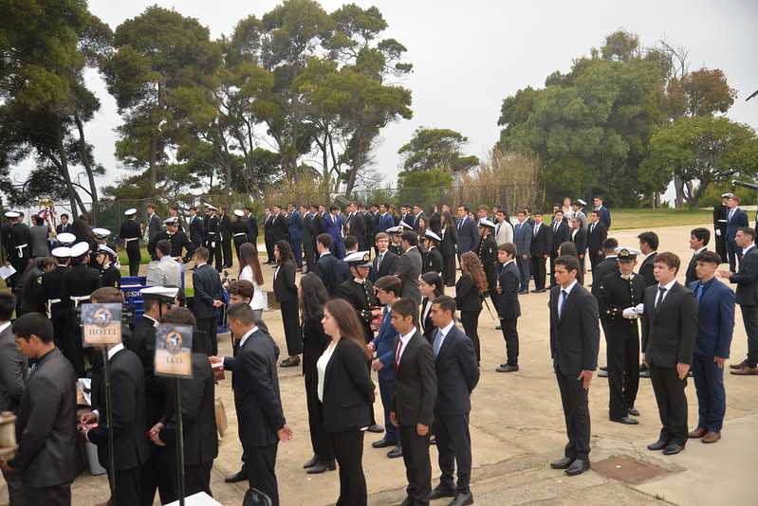
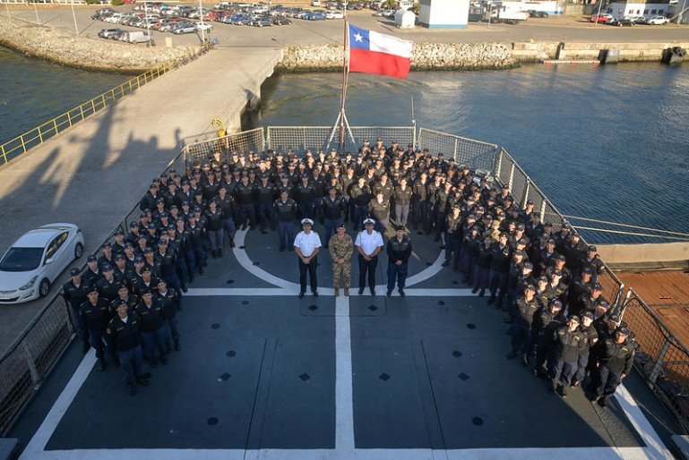
Periodo de Reclutas
Inicio el 30 de Enero, periodo en el que fuimos instruidos con aspectos básicos sobre el ,mundo militar y naval, además del régimen que este conlleva

Slide 3
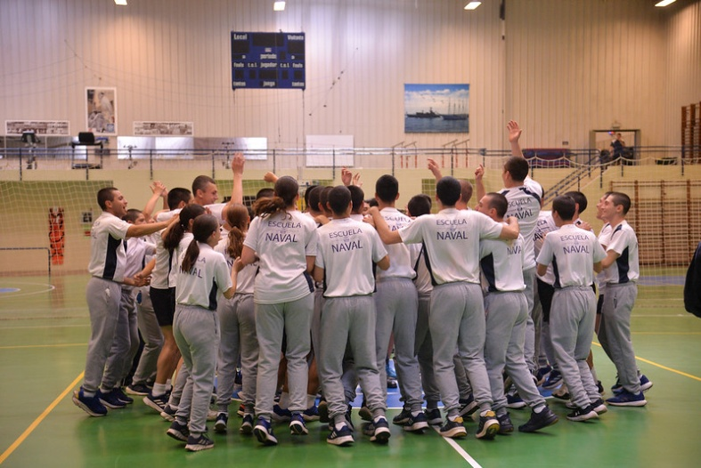
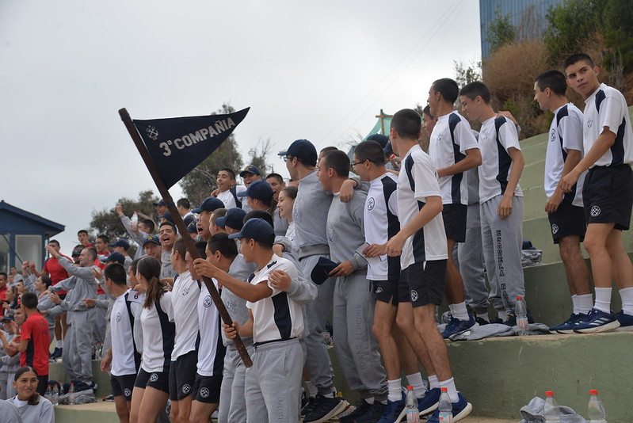
Deportes
Competencia Lautaro, en la que las tres divisiones compiten por ver quien es la mejor den distintos aspectos deportivos

Slide 4
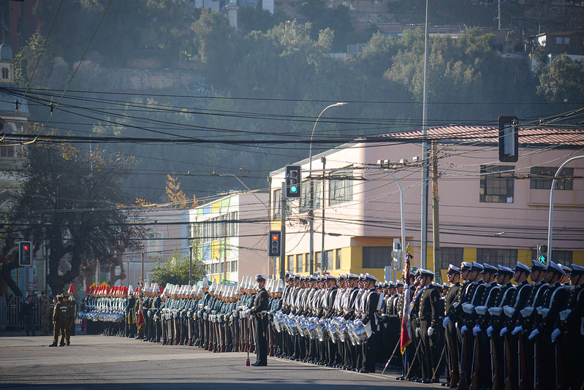
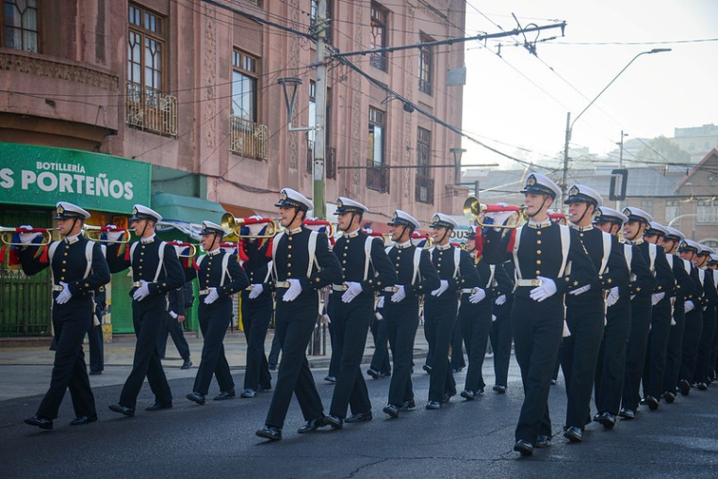
Banda
Entre a la banda de guerra, específicamente a la de corneta, solo he podido desfilar en la reciente cuenta publica, pero al menos es un avance

